Slide 1



PROYECTO PRÁCTICA PROFESIONALIZANTE I
TECNICATURA SUPERIOR EN CIENCIA DE DATOS E INTELIGENCIA ARTIFICIAL

Slide 2

EQUIPO DE
TRABAJO
BOLAÑA, SILVIA
Coordinación de recursos
GARCÍA, GABRIEL
Supervisión de tareas técnicas
MACLEAN, ALEJANDRO
Comunicación interna y externa
VEGA, VALERIA
Supervisión de objetivos
DOCENTE A CARGO DE LA PRÁCTICA
BOGARIN, Horacio

Slide 3








EMPRESA:
EL DORADO
S.R.L.
INICIO DE ACTIVIDADES
Fundada en el 2005
Adquisición de cantera
LÍDER EN ABASTECIMIENTO DE HORMIGÓN
Ubicación en Río Grande y Tolhuin
MISIÓN Y VISIÓN
Abastecer
Líderar
POLÍTICA DE CALIDAD
Sistema de Gestión de Calidad
SERVICIOS
Bombeo
Asistencia técnica, laboratotrio y post venta
Tanu - Fábrica de labrillos

Slide 4
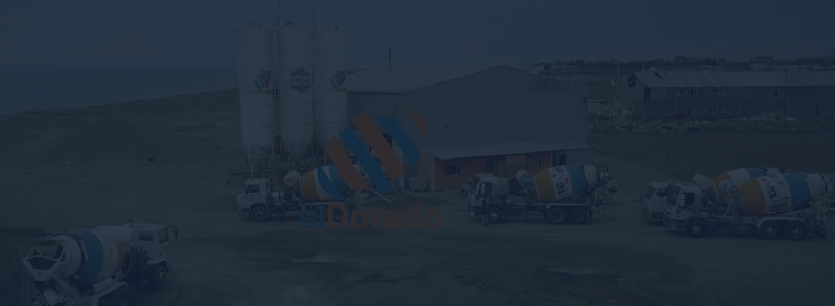
TIEMPOS DE VIAJE DE IDA
OBJETIVOS
INICIALES
TIEMPOS DE ESPERA
TIEMPOS DE DESCARGA
TIEMPOS DE VIAJE DE REGRESO
Eficiencia operativa:
MEDIR PUNTUALIDAD DEL PRIMER VIAJE
MEDIR TIEMPO DE OBRA SIN CAMIÓN
Desde que se va un camión hasta que llega el próximo.
VINCULAR TIEMPOS DE VIAJE Y TIEMPOS DE DESCARGA CON FACTORES CLIMÁTICOS

Slide 5
OBJETIVOS
INICIALES
ESTIMAR:
TIEMPOS DE VIAJE A PARTIR DE LA DISTANCIA DE LA PLANTA A LA OBRA
TIEMPOS DE DESCARGA A PARTIR DEL TIPO DE OBRA Y EL CLIENTE
TIEMPOS DE ESPERA POR CLIENTE

Slide 6

OBJETIVOS ALCANZADOS
1- TIEMPO DE VIAJE IDA A LA OBRA
2- TIEMPO DE ESPERA
Para comenzar la descarga
3- TIEMPO DE DESCARGA
4- TIEMPO DE REGRESO
5- PUNTUALIDAD DEL PRIMER VIAJE

Slide 7
6- RELACIONAR TIEMPOS DE VIAJE CON TEMPERATURA Y VIENTO.
OBJETIVOS ALCANZADOS
7- ESTIMAR TIEMPOS DE ESPERA POR CLIENTE
8- ESTIMAR TIEMPOS DE VIAJE DE IDA POR BARRIO
9- ESTIMAR TIEMPOS DE VIAJE DE IDA POR DIRECCIÓN
10- ESTIMAR TIEMPOS DE REGRESO POR BARRIO

Slide 8
OBJETIVOS ALTERNATIVOS
11- ESTIMAR TIEMPOS DE REGRESO POR DIRECCIÓN
12- ESTIMAR TIEMPO DE DESCARGA POR TIPO DE OBRA Y CLIENTE
13- TIEMPO DE DESCARGA POR M3
OBJETIVOS
INSIDE
14- ANÁLISIS DE LLEGADAS TARDE
15- EFECTIVIDAD POR CHOFER

Slide 9

CONTEXTO DE TRABAJO
SE REQUIERE OBTENER MEJORAS EN:
GESTIÓN DEL TIEMPO
ORGANIZACIÓN DE LOS PROCESOS DE PRODUCCIÓN

Slide 10
RUTA DE ACCIÓN
ORGANIZACIÓN DEL PROCESO DE TRABAJO
TRELLO
DIAGRAMA DE GANTT

Slide 11
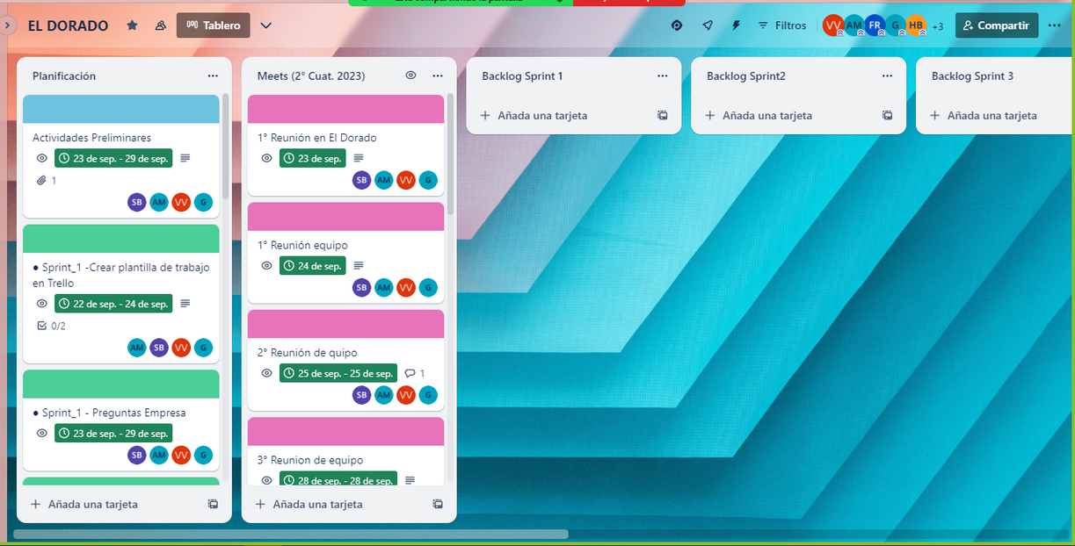
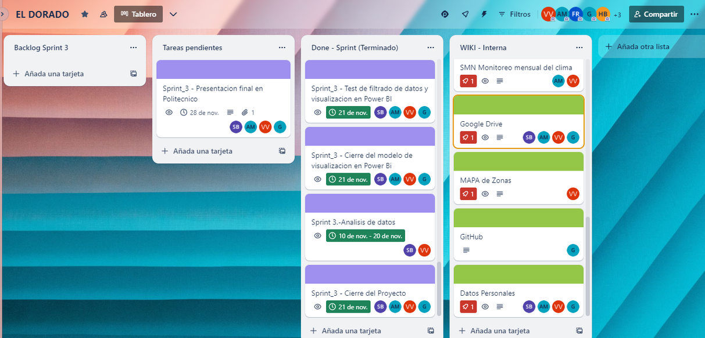

Slide 12
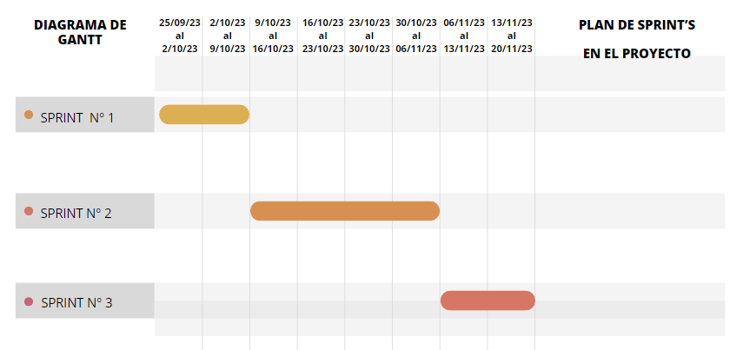

Slide 13
SPRINT 1
HERRAMIENTAS
DICCIONARIO DE DATOS
ANÁLISIS EXPLORATORIO

Slide 14






HERRAMIENTAS UTILIZADAS
POWER BI
DRIVE
TRELLO
GITHUB
ZOOM
CANVA

Slide 15
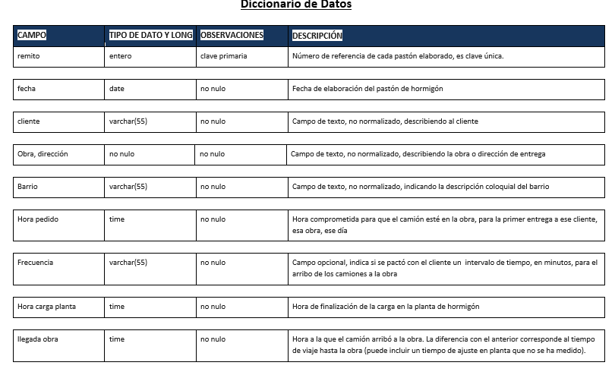
DICCIONARIO
DE DATOS

Slide 16
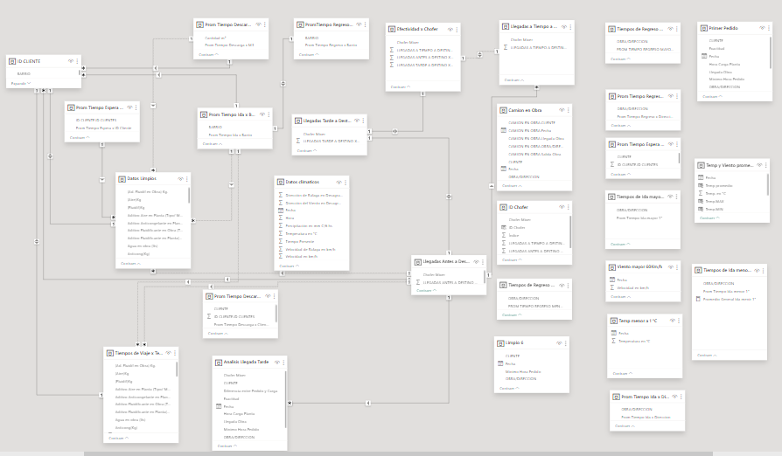
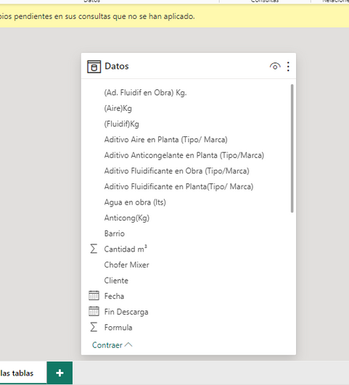
DATA SET + CONSULTAS OBTENIDAS
ANÁLISIS
EXPLORATORIO
DATA SET

Slide 17
SPRINT 2
NORMALIZACIÓN
COMBINACIÓN DE DATOS
USO DE POWER BI Y API GEOLOCALIZACIÓN
ANONIMIZACIÓN

Slide 18
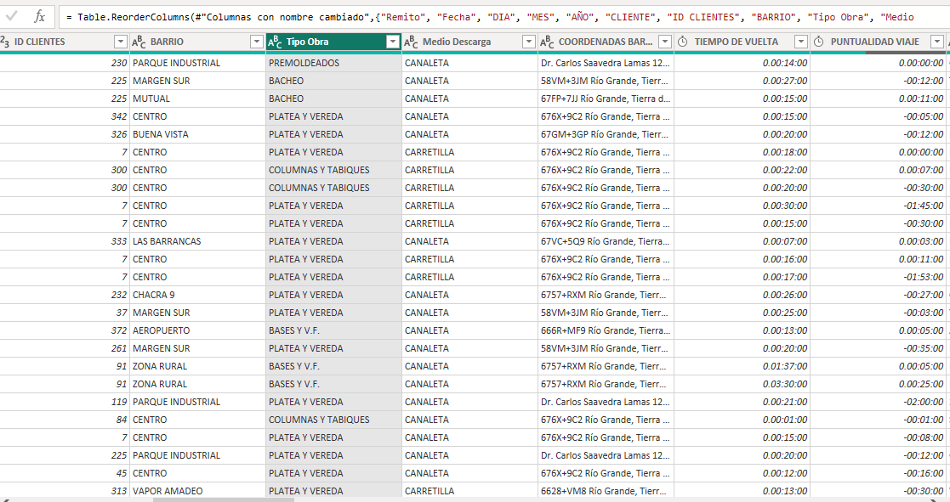
UTILIZACIÓN DE POWER BI
NORMALIZACIÓN

Slide 19
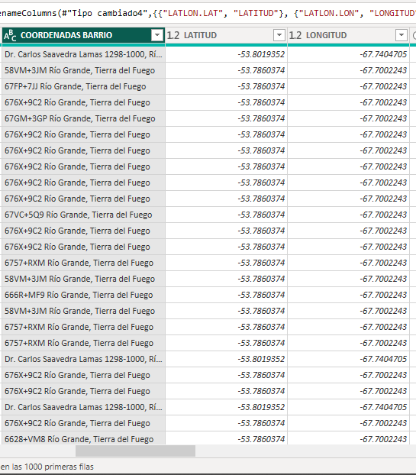
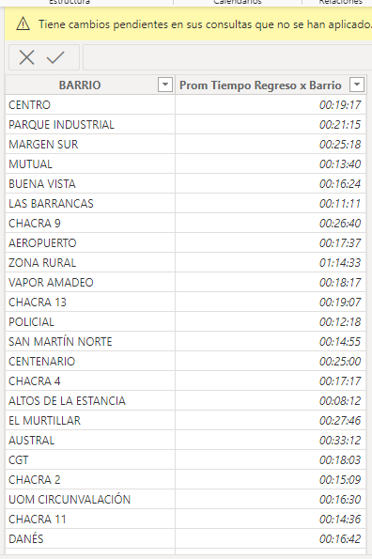
COMBINACIÓN DE DATOS Y API

Slide 20
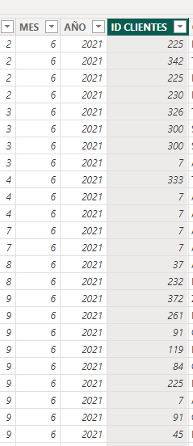
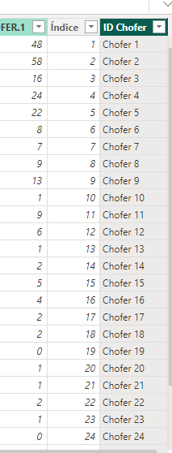
CLIENTES
CHOFER
ANONIMIZACIÓN
DATOS SENSIBLES

Slide 21
SPRINT 3
VISUALIZACIÓN
DEMO POWER BI
CONCLUSIONES
HALLAZGOS - PROPUESTA DE MEJORA

Slide 22
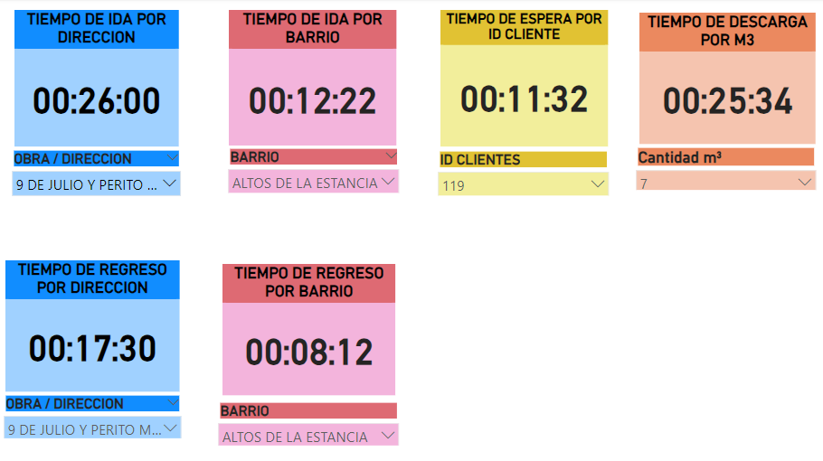
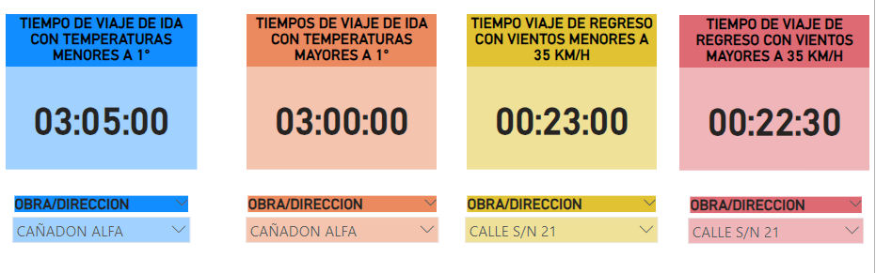
TIEMPOS
TIEMPOS RELACIONADOS CON TEMPERATURA Y VIENTO

Slide 23
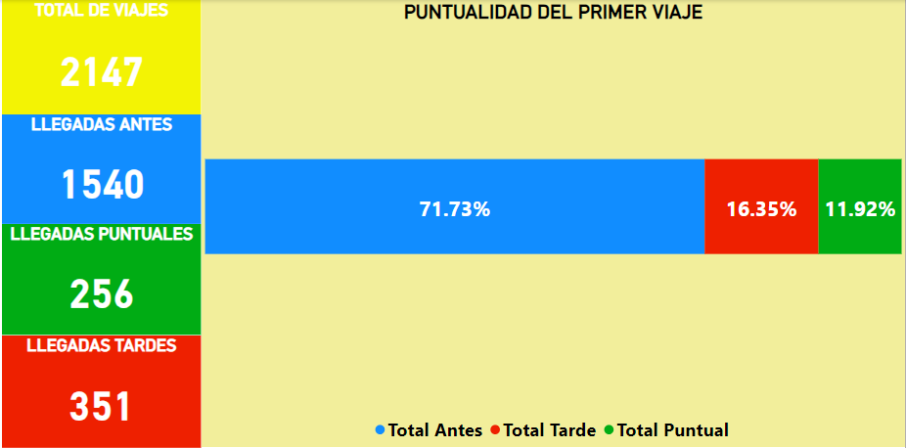
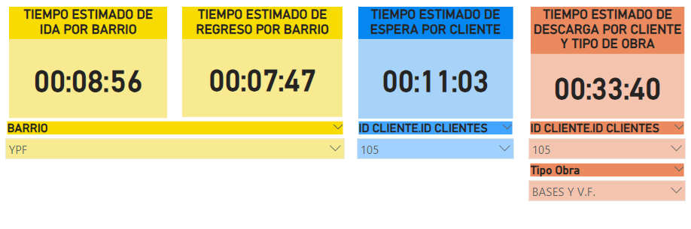
TIEMPOS DEL PRIMER VIAJE
ESTIMACIONES

Slide 24
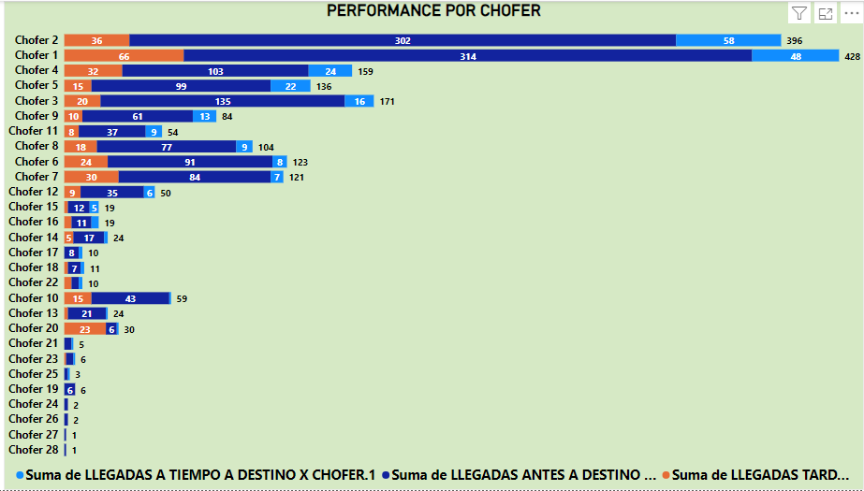
PERFORMANCE
POR CHOFER
EN RELACIÓN A LOS TIEMPOS DEL PRIMER VIAJE

Slide 25

DEMO POWER BI

Slide 26
DEL ANÁLISIS DE LOS DATOS
CONCLUSIONES
VISUALIZAR LOS TIEMPOS INDIVIDUALES POR PROCESO;
ESTIMAR LOS TIEMPOS DE OCUPACIÓN DEL CAMIÓN;
AYUDA EN LA ORGANIZACIÓN DE LA LOGÍSTICA DE TODOS LOS CAMIONES EN LA PLANTA.
DEL TRABAJO EN EQUIPO

Slide 27
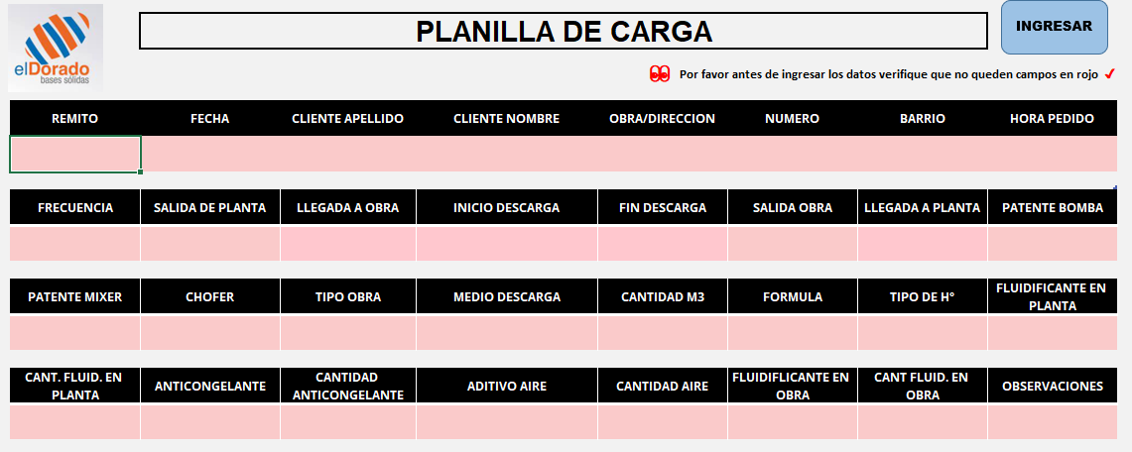
PROPUESTA
DE MEJORA

Slide 28

CIERRE

